Slide 1
JSTL - JSP Standard Tag Library
Biblioteca Padrão de Tags JSP

Slide 2
JSTL - JSP Standard Tag Library
Qual o problema?
Dificuldade de contruir páginas JSPs bem organizadas internamente;
Páginas JSPs com muito código Java;
Web designers não sabem programar em Java;
Problemas na interação entre desenvolvedores e web designers.
O que queremos?
Criar páginas dinâmicas bastante complexas sem escrever código Java dentro delas;
Fornecer tags que tornem fáceis tarefas que exigiriam várias linhas de código Java, como formatação de números e datas seguindo configurações regionais do usuário;
Facilitar a interação entre desenvolvedores e web designers.
Qual a solução?
Utilizar JSTL.

Slide 3
JSTL
JSTL consiste em uma coleção de bibliotecas, tendo cada uma um propósito bem definido, que permitem escrever páginas JSPs sem código Java, aumentando assim a legibilidade do código e a interação entre desenvolvedores e web designers.
Uma página JSTL é uma página JSP contendo um conjunto de tags JSTLs.
Cada tag realiza um determinado tipo de processamento (equivalente a código Java dentro de JSP).
Cada tag JSTL, faz parte uma biblioteca JSTL.
Uma página JSTL pode utilizar várias bibliotecas JSTLs.

Slide 4
Exemplo de uma página JSTL
<%@ taglib prefix="fmt" uri="http://java.sun.com/jsp/jstl/fmt" %> <html> <body bgcolor="#FFFFFF">
<jsp:useBean id="agora" class="java.util.Date"/>
<br> Versão Curta: <fmt:formatDate value="${agora}" />
<br> Versão Longa: <fmt:formatDate value="${agora}" dateStyle="full"/>
</body> </html>

Slide 5
Exemplo de uma página JSTL
O exemplo apresenta a data atual em dois formatos: um curto e outro longo.
Observe que não existe nenhum código Java.
Na primeira linha, temos o seguinte:
<%@ taglib prefix="fmt" uri="http://java.sun.com/jsp/jstl/fmt" %>
Essa declaração informa ao compilador de JSPs utiliza um biblioteca de tags, cujos tags serão reconhecidos pelo prefixo "fmt", de modo a evitar possíveis conflitos com tags de mesmo nome de outras bibliotecas.
A biblioteca de tags é identificada pelo atributo uri.
A tag padrão <jsp:useBean> é utilizada para instanciar um objeto java.util.Date (inicializado por padrão com a data e hora atuais do sistema)
A variável agora, criada pelo tag <jsp:useBean>, é depois referenciada dentro do atributo value dos tags <fmt:formatDate>, que aparece duas vezes na página.
Observe que o atributo dateStyle do tag <fmt:formatDate> define se será utilizado um formato resumido da data ou um formato longo.
Versão Curta: 25/07/2022
Versão Longa: Segunda-feira, 25 de Julho de 2022

Slide 6
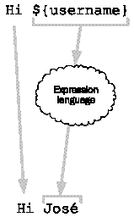
EL - Expression Language
O valor de qualquer expressão pode ser acessado da seguinte forma: ${expressão}
Exemplo

Slide 7
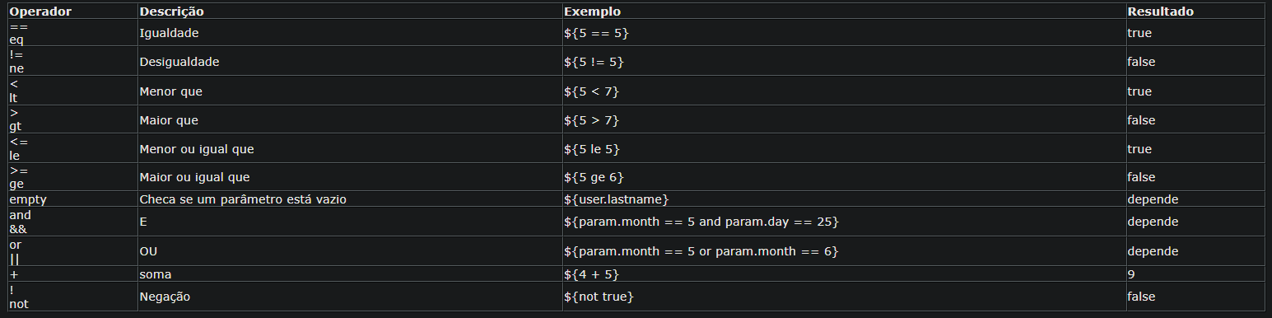
Outros exemplos

Slide 8
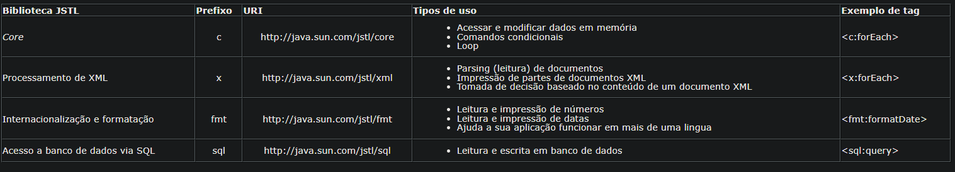
Bibliotecas padrão

Slide 9
Tags básicas
Tags de Iteração
A biblioteca core do JSTL fornece tags para executar trechos repetidamente, de maneira similar aos comandos for e while da linguagem Java.
Tag <c:forEach>
Permite realizar um loop
Exemplo
Imprime os valores entre dois e cinco.
<%@ taglib prefix="c" uri="http://java.sun.com/jsp/jstl/core" %> <html> <body bgcolor="#FFFFFF">
<c:forEach var="i" begin="2" end="5"> <c:out value="${i}"/>; </c:forEach>
</body> </html>
Saída
2;3;4;5;

Slide 10
Tag <c:forTokens>
Quebra uma string em substrings, de acordo com o delimitador indicado como atributo
Exemplo
Imprime os valores entre dois e cinco.<%@ taglib prefix="c" uri="http://java.sun.com/jsp/jstl/core" %> <html> <body bgcolor="#FFFFFF"> <c:forTokens var="i" delims="," items="2,3,4,5"> <c:out value="${i}"/>; </c:forTokens >
</body>
</html>
Saida
2;3;4;5;

Slide 11
Tags condicionais
Tag <c:if>
Equivamente ao comando if
Atributo test realiza o teste condicional
<%@ taglib prefix="c" uri="http://java.sun.com/jsp/jstl/core"%>
<html>
<body bgcolor="#FFFFFF"> Elementos pares:
<c:forTokens var="i" delims="," items="2,3,4,5">
<c:if test="${i % 2 == 0}">
<c:out value="${i}"/>;
</c:if>
</c:forTokens >
</body>
</html>
Saída
Elementos pares: 2; 4;
Uma falha da biblioteca é a inexistência do complemento do comando if, ou seja, o comando else (caso se deseje criar fluxos alternativos, deve-se utilizar <c:choose>).

Slide 12
Tags condicionais
Tag <c:choose>
Equivalente ao comando switch
Tags utilizadas
<c:when>, realiza o teste condicional;
<c:otherwise>, se todos os testes condicionais falharem, ele será utilizado.
<%@ taglib prefix="c" uri="http://java.sun.com/jsp/jstl/core"%>
<html>
<body bgcolor="#FFFFFF">
<c:forTokens var="i" delims="," items="2,3,4,5">
<c:choose>
<c:when test="${i % 2 == 0}">${i} (par)</c:when>
<c:otherwise>${i} (impar)</c:otherwise> </c:choose> ;
</c:forTokens >
</body>
</html>
Saída
2 (par) ; 3 (impar) ; 4 (par) ; 5 (impar) ;

Slide 13
Tags de atribuição e importação
Tag <c:import>
Permite importar páginas web do mesmo contexto web, de contextos diferentes e até mesmo de máquinas diferentes.
Atributo | Descrição | Requerido? | Default
url | URL a ser importada | Sim | Nenhum
context | "/" seguido do nome da aplicação web local | Não | Contexto corrente
var | Nome do atributo onde será armazenado o conteúdo da página importada | Não | Nenhum
scope | Escopo do atributo onde será armazenado o conteúdo da página importada Pode ser: page, request, session, application | Não | page

Slide 14
Tags de atribuição e importação
Exemplo
Nesse exemplo, a variável "title" é criada com o valor "Welcome to Page 1" com escopo "request"
Em seguida, a página "header.jsp" é carregada, e seu conteúdo é armazenado na variável "headerText"
Finalmente, imprimimos o conteúdo da variável "title" e da variável "headerText"
<%@ taglib prefix="c" uri="http://java.sun.com/jstl/core" %> <html> <body> <c:set scope="request" var="title" value="Welcome to Page 1"/> <c:import var="headerText" url="header.jsp"/> <br>Minha página:${title} <br>Texto importado:${headerText} </body> </html>

Slide 15
Tags de atribuição e importação
Tag <c:set>
Permite a atribuir valores a variáveis em um determinado escopo.
Atributo | Descrição | Requerido? | Default
value | Expressão a ser processada | Não | Nenhum
var | Nome do atributo onde será armazenado o resultado do processamento do atributo "value" | Não | Nenhum
scope | Escopo do atributo. Pode ser: page, request, session, application | Não | page

Slide 16
Exemplo
Nesse exemplo, a variável "title" é criada com o valor "Welcome to Page 1" com escopo "request"
Em seguida, a página "header.jsp" é carregada, e seu conteúdo é armazenado na variável "headerText"
Finalmente, imprimimos o conteúdo da variável "title" e da variável "headerText"
<%@ taglib prefix="c" uri="http://java.sun.com/jstl/core" %> <html> <body> <c:set scope="request" var="title" value="Welcome to Page 1"/> <c:import var="headerText" url="header.jsp"/> <br>Minha página:${title} <br>Texto importado:${headerText} </body> </html>

Slide 17
Exemplo
Arquivo "header.jsp"
<%@ taglib prefix="c" uri="http://java.sun.com/jstl/core" %>
#${title}#
Saída
Minha página: Welcome to Page 1 Texto importado: #Welcome to Page 1#

Slide 18
Acessando objetos Java
Os exemplos anteriores se detiveram em apresentar apenas as tags JSTL básicas. Vamos agora mostrar alguns exemplos mais elaborados utilizando objetos Java.
Exemplo 1
Acessando uma coleção de objetos Java
Seja a classe Java ColecaoDeNomes
package test;
import java.util.*;
import java.io.*;
public class ColecaoDeNomes implements Serializable{
private Collection nomes = new ArrayList();
public ColecaoDeNomes() {
nomes.add("Maria");
nomes.add("Zeca");
nomes.add("Carlos");
}
public Collection getNomes() { return nomes; }
}

Slide 19
Exemplo 1
Queremos iterar a coleção de nomes existente dentro da classe ColecaoDeNomes (veja o exemplo abaixo)
Observe que o objeto da classe ColecaoDeNomes foi instanciado utilizando a tag <jsp:useBean>.
Além disso, o nome da instância criada é "colecao".
Note que o atributo items da tag <c:forEach> faz referência à instância criada (batizada como "colecao").
Os objetos existentes dentro da coleção nomes (java.util.Collection) dentro da classe ColecaoDeNomes está sendo acessado da seguinte forma: ${colecao.nomes}
${colecao.nomes}: colecao é o nome da instância da classe ColecaoDeNomes recém criada
${colecao.nomes}: nomes faz referência ao nome do método getNomes()

Slide 20
Exemplo 1
<%@ taglib prefix="c" uri="http://java.sun.com/jsp/jstl/core" %>
<html> <body bgcolor="#FFFFFF">
<jsp:useBean id="colecao" class="teste.ColecaoDeNomes"/>
<c:forEach var="nome" items="${colecao.nomes}">
<br>${nome}
</c:forEach >
</body>
</html>
Saída
Maria Zeca Carlos

